Slide 1
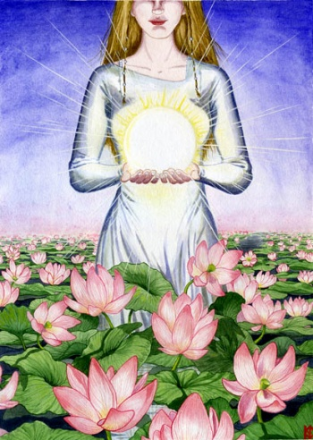

Slide 2
Здоровье наше богатство

Slide 3
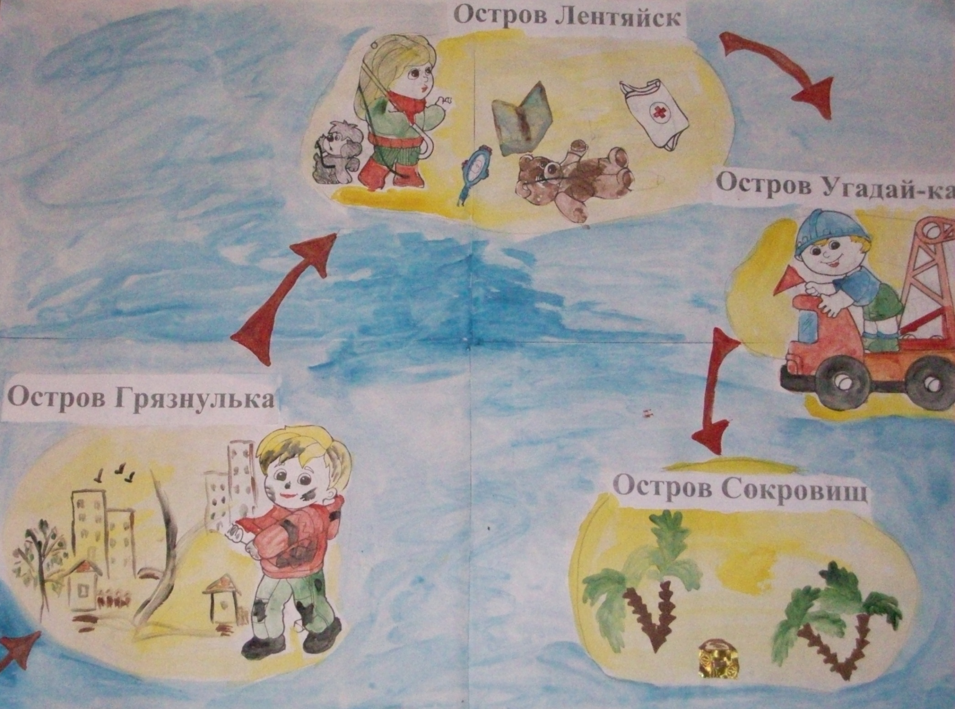

Slide 8
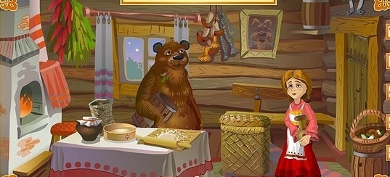

Slide 10
Чистота залог - ...

Slide 11
Чисто жить здоровым -…

Slide 12
Кто аккуратен - тот
людям …

Slide 13
Грязь и неряшливость -путь ….

Slide 15
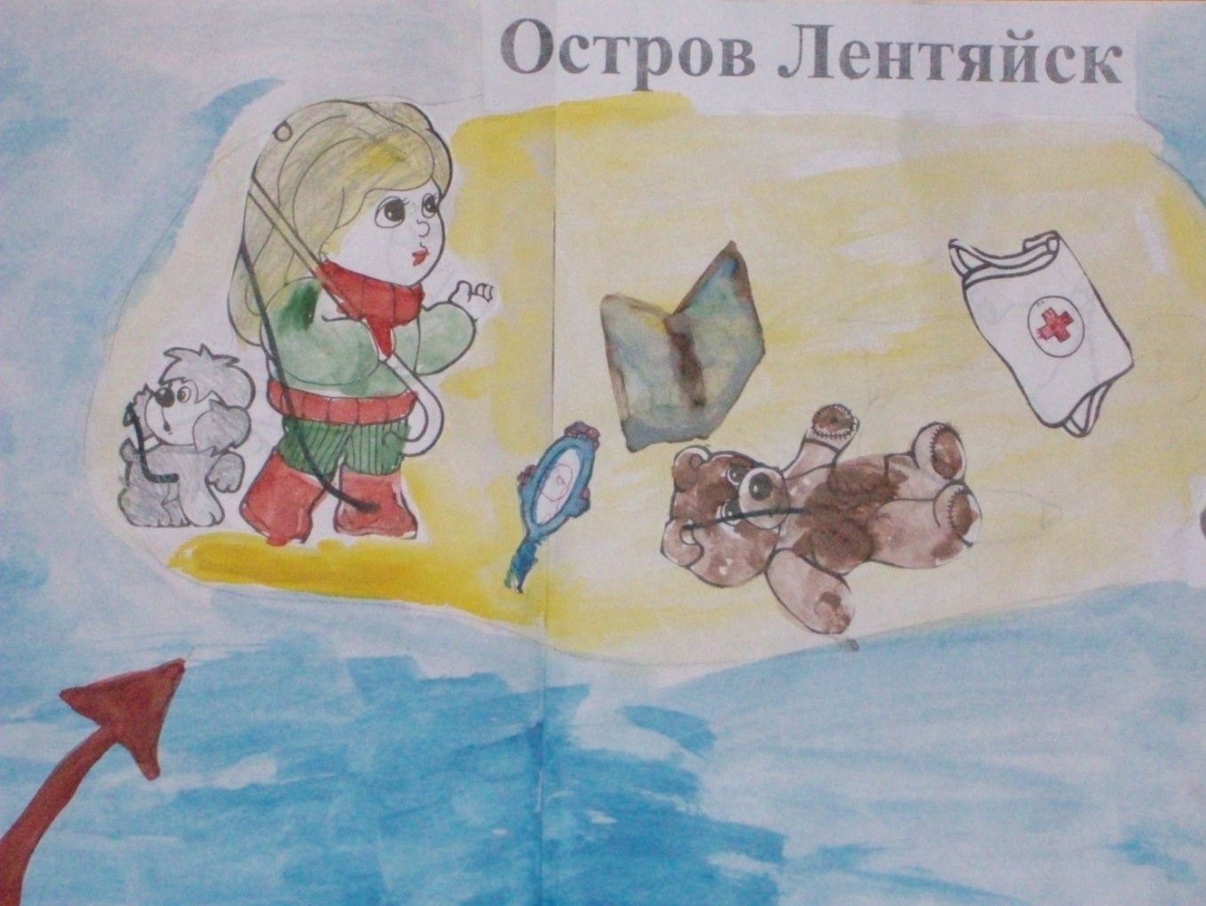

Slide 16
Слова характеризующие здорового человека:
красивый статный
стройный сильный
ловкий крепкий
румяный подтянутый

